Slide 1

Predicción del éxito comercial en videojuegos
Carlos Pascual Peláez - DATA SCIENCE
Machine Learning

Slide 2
Introducción y contextualización del problema
Empresa importante del sector de los videojuegos
Predecir las mejores condiciones para el lanzamiento de un juego
Modelo de Machine Learning

Slide 3
Introducción y contextualización del problema
Ventas de videojuegos
Fuentes de datos
Dataset de Kaggle
Críticas Metacritic

Slide 4
Valor del modelo y aplicaciones prácticas
Maximizar ganancias
Al margen de la calidad del producto
Basándonos en características como género, plataformas…

Slide 5
Metodología y desarrollo
Tratamiento de missing values
Análisis univariante - bivariante
Distribuciones del target
Feature engineering

Slide 6
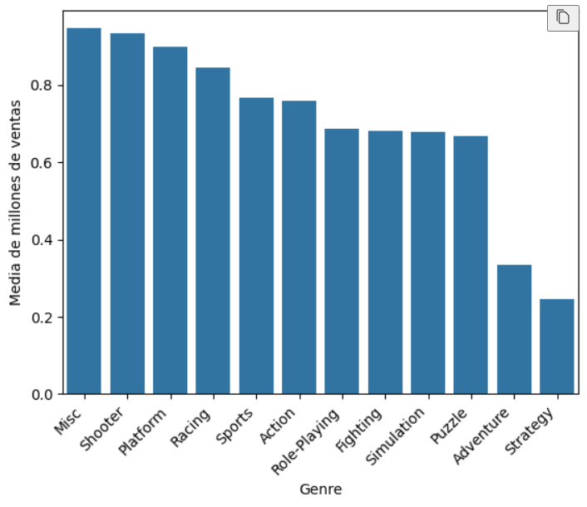
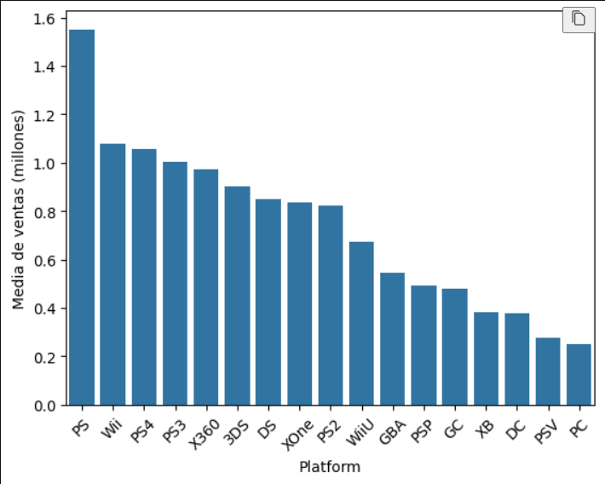
Metodología y desarrollo. EDA
Ventas por género
Ventas por plataforma

Slide 7
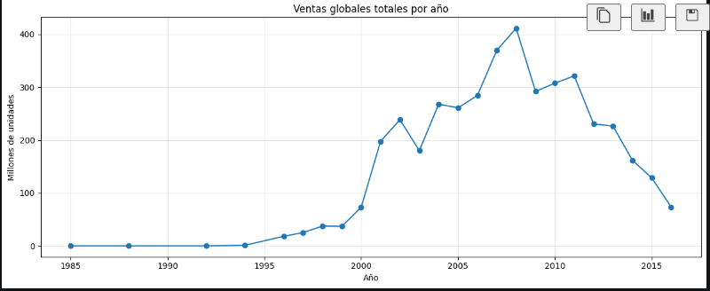
Metodología y desarrollo. EDA

Slide 8
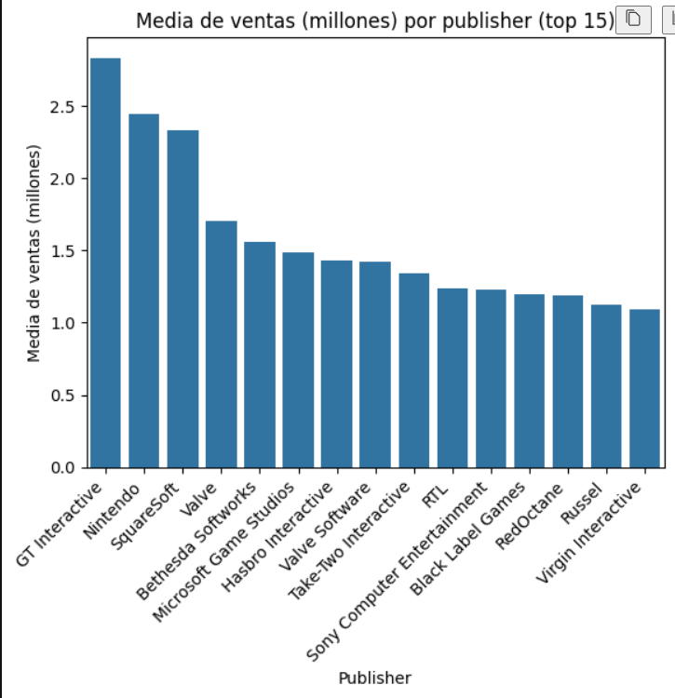
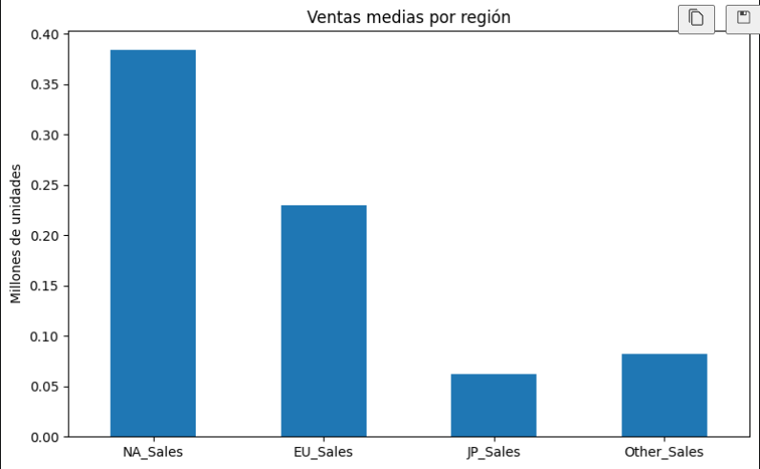
Metodología y desarrollo. EDA

Slide 9
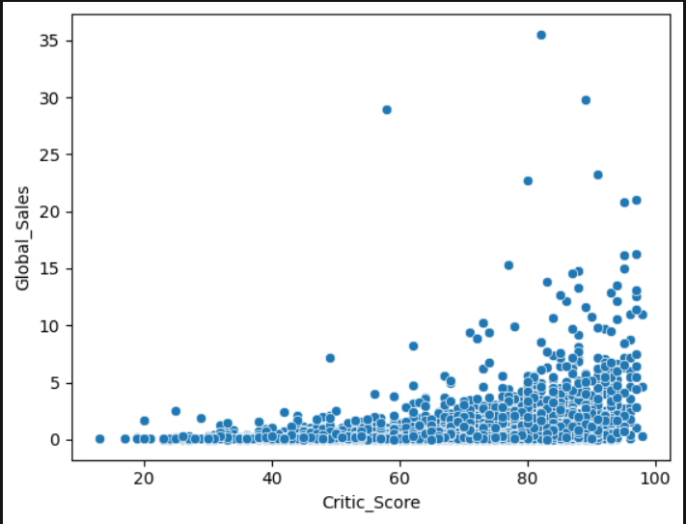
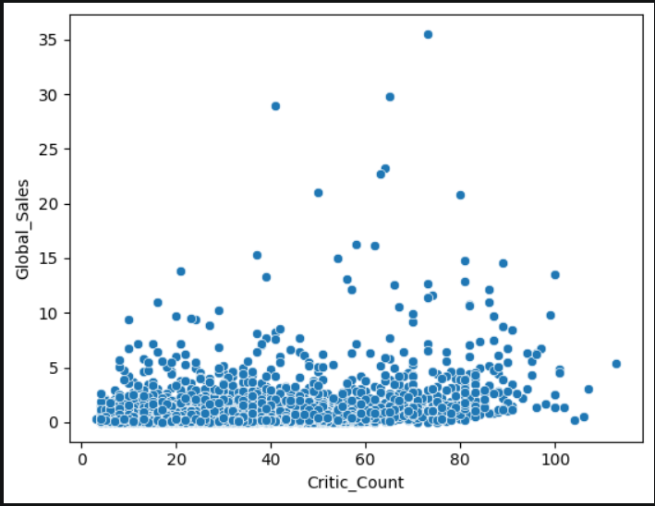
Metodología y desarrollo. EDA
Ventas según Critic Score
Ventas según Critic Count

Slide 10
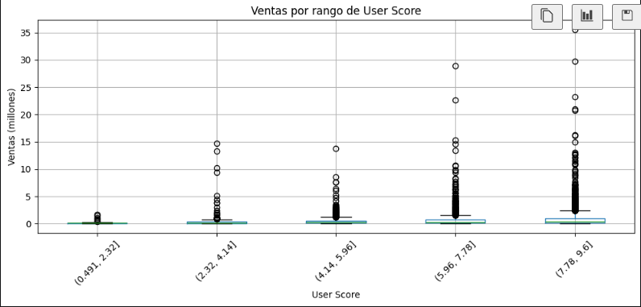
Metodología y desarrollo. EDA

Slide 11
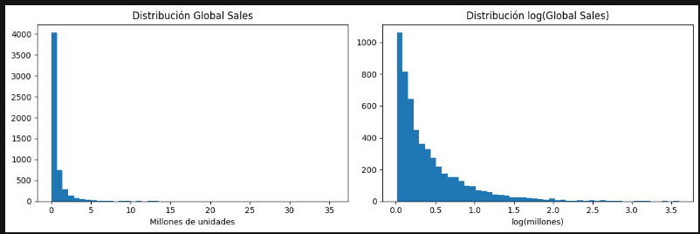
Metodología y desarrollo. EDA
Transformación logarítmica

Slide 12
Metodología y desarrollo. Feature Engineering
Año de lanzamiento
Décadas
Categorización
Rangos de publicación de videojuegos
Editor
Modelo No Supervisado
K - Means
Clustering
One Hot Encoding
Alta cardinalidad
Eliminación de columnas
Colinealidad

Slide 13
Resultados, métricas y visualización
Max depth: 7
Learning rate: 0.05
n_estimators: 200
Regresión Lineal
Random Forest
GridSearchCV
XGBoosting
MAE: 0.537
MAPE: 1.5 %
MSE: 6.553
RMSE: 2.56
R2: 0.252
SVR
KNN
XGBoosting
Standard Scaler

Slide 14
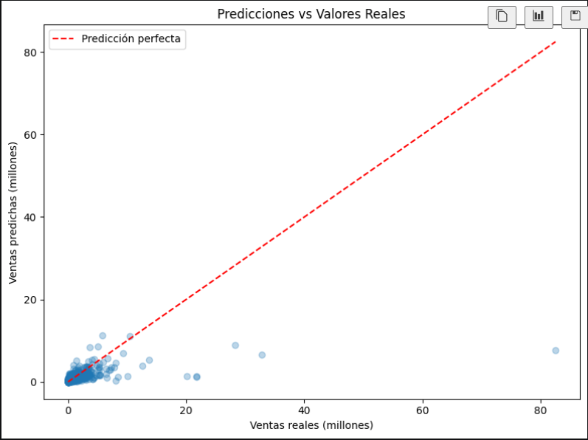
Resultados, métricas y visualización
El modelo generaliza bien para los videojuegos con pocas ventas, pero no es capaz de captar los outliers a partir de los 20 millones

Slide 15
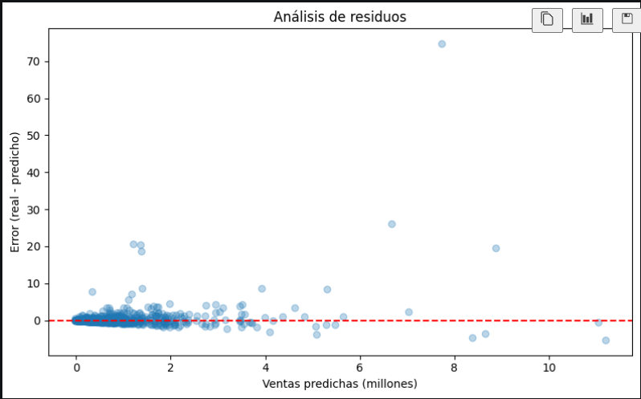
Resultados, métricas y visualización
El residuo se dispersa conforme se aumenta la predicción de ventas, aunque con valores cercanos a 0

Slide 16

Limitaciones y escalabilidad
Aumentar features para mejorar el entrenamiento
Transformar el problema en clasificación y comparar
Tratar outliers y reevaluar el modelo
Incorporar datos de redes sociales / viralidad
Implementación en Streamlit

Slide 17


